Slide 1
NAVN, tittel
Gunhild Bjaalid , Organisasjonspsykolog PhD i Organisasjon og ledelse
Hvordan bruke arbeidsmiljøundersøkelser til å redusere negative hendelser og sikre et godt arbeidsmiljø?

Slide 2
Bestilling til meg for dagens tema
Hvordan bruke data fra arbeidsmiljøundersøkelser til å redusere negative hendelser og mobbing i organisasjonen?
Finnes det noen typiske risikofaktorer i UH-sektoren en bør være oppmerksom på?
Hva har vi lært på UiS som har innhentet data på selv-rapportert mobbing og negative hendelser siden 2009?

Slide 3
Typer «dark side» organisasjons atferd
Aggresjon og vold i organisasjoner
Mobbing og trakassering
Urettferdig maktbruk og stress
Diskriminering i forhold til mangfold
Seksuell trakassering
Politikk i organisasjoner
Destruktiv ledelse

Slide 4
Klassiske konfliktområder i UH-sektoren
Hvilke arbeidsoppgaver gir ære og berømmelse?
Hvem blir invitert inn i forskningssamarbeid? Hvem blir utelatt?
Fordeling av undervisning, veiledningsoppgaver og forskningstid
Fordeling av goder og ressurser generelt
Administrativ støtte- hvem får og får ikke hva av støtte?
Sikre gode utviklingsmuligheter også for administrativt ansatte
Ledelse av store prosjekter med liten erfaring, kompetanse og styringsrett
Silo-organisering i forhold til fag, administrasjon og støttefunksjoner
Notes:
Veldig mange av disse tingene sette samarbeid på prøve

Slide 6
Hvilke organisatoriske faktorer kan forårsake et dårlig arbeidsmiljø?
Årsaker: - Begrensede ressurser, konkurranseutsatt arbeidssituasjon og stort arbeidspress - Dysfunksjonell ledelse - Dårlig ytringsklima - Konflikt potensiale i fordeling av ressurser mellom administrasjon, fag og ledelse. - Lite ledelsesstyrt og lite fokus på samarbeid blant vitenskapelig ansatte
Stort lederspenn kan føre til at ledere har for lite tid og anledning til å utøve konflikthåndtering blant ansatte - Manglende deltakelse for å bidra til et godt arbeidsmiljø - Manglende kompetanse rundt regelverk for varsling og konflikthåndtering - Mer krevende økonomisk situasjon fører til behov for omstilling og sparing - Mye bruk av hjemmekontor kan føre til redusert arbeidsmiljø og støtte for dem som velger å komme på kontoret - Stor grad av midlertidighet

Slide 7
Historikk
UiS var den første i UH-sektoren i Norge til å kjøre helhetlige medarbeiderundersøkelser annen hvert år siden 2009.
Vi valgte Census som leverandør, og den undersøkelsen var basert på QPS Nordic.
Det var mye støy de første årene
Mobbetallene våre (selvrapportert mobbing) var på rundt 11 % de første årene 2009/2011
Mer enn dobbelt så mange vitenskapelig ansatte som administrativt ansatte som rapporterte at de opplevde mobbing på jobb

Slide 8
Hva gjorde vi da?
Strukturelle og organisatoriske grep som ble gjort:
Vi laget 3 halvdagskurs i konflikthåndtering med case jobbing som ble kjørt i alle ledergruppene på UiS (fakultetsvis)
Satte inn tiltak mot bestemte ansattgrupper (for eksempel stipendiater som da skåret lavt på mange viktige områder)
Gikk gjennom våre rutiner for varslingssaker og rutinene konflikthåndtering og informerte om de i organisasjonen
Vi plukket ut avviksrapporter hvor det ble jobbet systematisk med arbeidsmiljøet (HR eller eksterne konsulenter gikk inn å jobbet i disse gruppene) i perioden mot neste medarbeiderundersøkelse
Mer fokus på lederseleksjon

Slide 9
Hva er en avviksrapport?
De rapportene som samlet skårer i rødt nivå (dvs mer enn 1 SD under gjennomsnittet i normgrunnlaget) på sosialt samspill og ledelse er det som kalles risikorapporter
Det vil alltid være noen slike, og noen avdelinger/institutt er gjengangere på listen
Da skal de ha bistand fra HR når rapporten tilbakeleses og tiltak utvikles
Alle risikorapporter skal ha et formøte med vernetjenesten og eventuelt tillitsvalgte og HR før en gjør noe oppfølgingsarbeid for å lage en plan.
Følges opp over tid.

Slide 10
Hjalp det?
Resultatet for selvrapportert mobbing ble 6,4 % i 2013, samt en ny en nedgang til 4,8 % i 2015.
Etter vår vurdering skyldes ikke dette tilfeldigheter, men at det nytter å arbeide systematisk med oppfølging av undersøkelsene og forbedring av arbeidsforholdenes.
Mobbetallene til UiS har ligget mellom 4 og 6 % (pluss/minus) siden, vi har ikke kommet opp i tilsvarende tall som vi hadde i 2009. Men viktig å merke seg at dette er ferskvare arbeid, nytter ikke hvile på laurbærene.

Slide 11
De beste i blant oss? UIS-IRN
How Job Demands and Resources Relate to Experiences of Bullying and Negative Acts among University Employees Gunhild Bjaalid 1,*,Elena Menichelli 2 and Dian Liu 3
IJERPH | Free Full-Text | How Job Demands and Resources Relate to Experiences of Bullying and Negative Acts among University Employees (mdpi.com)

Slide 12
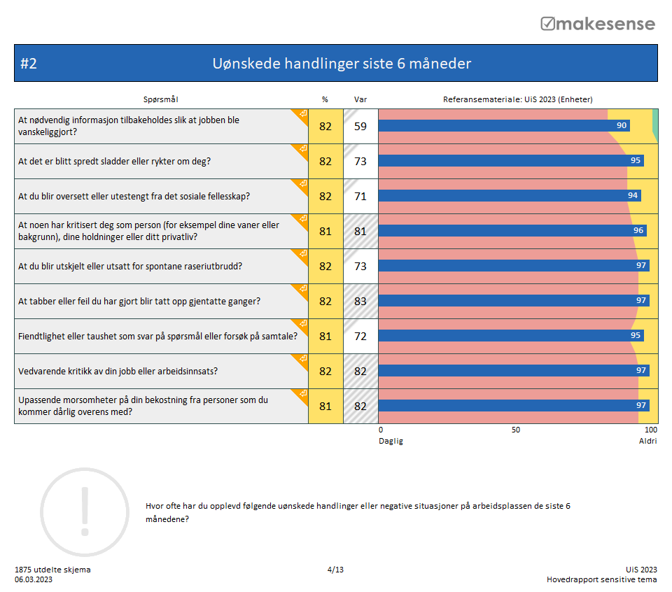

Slide 13
Hva fant vi?
Resultatene fra de deskriptive analysene for både vitenskapelig og administrativt personell viste at disse to gruppene opplever betydelig forskjellige nivåer av både negative handlinger og selvrapportert mobbing. Funnene underbygger derfor vår hypotese om at det er forskjellig risiko for å bli utsatt for mobbing og negative handlinger på jobb avhengig av type stilling og arbeidsoppgavene den ansatte har ansvar for ved universitetet.
Når vi vurderte andelen ansatte i begge gruppene som bekrefter å være utsatt for negative handlinger på arbeidsplassen eller selvrapportert mobbing det siste halvåret, fant vi at det blant de i vitenskapelige stillinger er gjennomgående høyere verdier enn blant administrativt personell, henholdsvis 6,4 % i den vitenskapelige gruppen, og 2,6 % i administrative stillinger.

Slide 14
IRN studie på mobbing blant UiS ansatte
Våre resultater viser også at verdiene var vesentlig forskjellige mellom de to gruppene av personell for 5 av de 12 negative handlinger på jobb spørsmålene inkludert i undersøkelsen.
De vitenskapelig ansatte rapporterte betydelig høyere score enn administrativt ansatte på å ha opplevd følgende negative hendelser på jobben, å bli møtt med fiendtlighet eller stillhet som svar på spørsmål eller forsøk på samtale, at dine meninger blir oversett eller ignorert, å få sladder og rykter spredt om deg, å få fornærmende eller støtende kommentarer om deg som person, dine holdninger eller ditt privatliv, og bli ignorert eller ekskludert fra det sosiale felleskapet på jobben.
Alle disse negative hendelsene er personorienterte, ikke jobborienterte.

Slide 15
Viktige funn fra medarbeiderundersøkelsen ved UiS 2023
Et poeng når en skal se på hvorfor vår sektor skårer så høyt på nettopp mobbing og trakassering kan være å se på lederspennet til våre ledere. Det er ikke vanlig å ha så store lederspenn som enkelte av våre institutt/avdelingsledere har i annen privat eller offentlig sektor.
Av de 1545 personene som hadde svart på spørsmålet «opplever du at din leder også er din nærmeste leder i praksis?» så svarer 307 personer nei på det spørsmålet i fjorårets medarbeiderundersøkelse (2023).
Vi ser en trend at våre ansatte reporterer noe høyere kvantitativt arbeidspress på medarbeiderundersøkelsen i 2023 enn tidligere, og på spørsmål om arbeidsrelatert stress så er det samlet sett blant våre ansatte arbeidsmengde og tidsfrister/tidspress som de opplever som mest stressende på jobb.

Slide 16
Hovedfunn fra analyse over resultater PhD/postdocs
De skiller seg tidvis kraftig fra andre ansatte samlet sett. Noen ganger opplever de til og med motsatt effekt. Særlig gjelder dette autonomi/innflytelse som ser ut til å være et mer tveegget sverd i denne gruppen enn hos ansatte generelt.
Når det gjelder forklaring av utmattelse i denne gruppen ser vi at for vanskelige oppgaver er verre enn for mange oppgaver, og for stipendiater/postdocs er dette den viktigste faktoren som forklarer utmattelse.

Slide 17
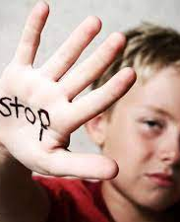
«Modighet: Våg å gi beskjed om det du mener er urett i ditt arbeidsmiljø, ta ansvar»
Konflikthåndtering er primært et leder ansvar
Mobbing og trakassering er dessverre ikke noe vi «vokser fra»
Gode konflikthåndteringsrutiner er et institusjonelt ansvar å sørge for
Men vi vil aldri lykkes som organisasjon hvis ikke våre ansatte også tar et ansvar med å gi beskjed når de ser noe som ikke er greit

Slide 18
Takk for oppmerksomheten

